Slide 1
函数与类
为什么学习C++
在面向过程的程序设计方法中，每种变量都有自己的特性。而在OOP语言中，变量不仅有特性，还有行为，行为是指对数据的操作。
如果你们已经学习了非OOP的编程方式，例如：C，那么未必会出现什么问题。但是OOP方式能够很好的解决编码的瓶颈问题。并且能够减少代码的编写量，提高编程的效率。
其实现在一直在软件业有这个问题：到底需不需要在学习C＋＋之前学习C？
不管先学不学C，C＋＋的学习都是必须的！！！

Slide 2
一、必要的基本知识

Slide 3
C++的程序注释
使用 //

Slide 4
数据类型
结构 枚举 联合 struct, enum, union
结构是最常见的，使用它可以用记录表格的形式准确的定义用户的数据，这个记录表格就叫做结构
Enum用来枚举符号常量
Union用来建立同一存储区域可以被重叠使用的结构。

Slide 5
例如：
//filename: userdefs.cpp
//demonstrates struct,enum,and union.
当一个定义过的变量在被赋值后从没被使用过，VC会给出一个警告，但是程序仍然可以正常运行。在定义集合的类型变量的时候，不用重复关键字struct,enum,union

Slide 6
函数原型
C++要求为每一个函数设置一个原型。（ptototype）
用来传递函数的信息，包括返回值类型和参数表。
如果没返回值，则设置为void
例子：//filename：functiondef.cpp

Slide 7
函数原型说明中并不需要特别说明变量名。
如 int compArea(int,int) //prototype
语句同样正确。
但是C＋＋要求函数必须返回一个整型值。所以main()和compArea()都必须返回一个整型值。程序中不能缺少return ０。否则会报告警告错误。

Slide 8
数据
字符占用一字节内存
例如：//filename:charsize.cpp

Slide 9
进行变量定义的位置
VC保证可以在使用变量前的任一位置定义这个变量。
有２种意见，变量定义集中在块首，或者使用前定义即可。
例如：//filename scofree.cpp
//illustrates the placement of local variable scope.
考虑自己定义的变量的作用域

Slide 10
因为在for循环开始之前ctr就被定义了，所以该循环的结束并不代表着ctr生存周期的结束，它依然是可见的。
所以。大家注意不要滥用变量的自由定义。初学者最好还是的代码块的首部进行变量定义（除了临时的循环变量）。

Slide 11
C＋＋允许强制的数据转换
如：把一个整数转换为一个浮点数
X= float(i);

Slide 12
作用域操作符::
作用域操作符解决了相异变量组合的作用域问题。
通常情况下，如果有２个同名变量，一个是全局的，一个是局部的，那么后者比前者优先考虑。
例如：//filename mostloc.cpp
//the most local variable has priority.

Slide 13
使用作用域操作符越权使用变量
例如：//filename: changescope.cpp

Slide 14
全局常量
用const定义的变量在程序中有一个不变的常数值。
C原来并不支持const，当C++使用了之后，ANSIC委员会才决定在C中加入这个定义。

Slide 15
简单的I/O
Cout<< 输出
Cin>> 输入
Cerr<< 显示错误

Slide 16
//filename: coutlist.cpp
//demonstrates cout

Slide 17
假设要询问用户的存货数量，可用下面的程序段来实行：
Int quant;
Cout<<“how many items are in the inventory?”;
Cin>>quant;
Float price;
Cout<<“how much does the items cost?”;
Cin>>price;
在编程的时候，不要将输入合并在一起，容易引起输入错误。因为用户可能不太会用空白来分隔２个数值。所以，尽量用独立的cin语句来进行输入！

Slide 18
Cerr的作用是将输出定相给显示器。那么，当用户把标准输出设备定向给其他设备时，cerr仍然把信息传给显示终端使用户能够看到该信息。
所以，cerr用于警告或者给出错误提示信息。

Slide 19
Cout<<“what was the total dollar amout of last month’s sales?”;
Cin>>sales;
Cout<<“how many units did you sell?”;
Cin>>num;
If(num= =0)
{cerr<<“the average cannot be conputed.\n”;}
Else…

Slide 20
重要的优越性：能够将一个庞大的数据输入输出变的很简单。
Struct person{
Char last[15];
Char first[15];
Int age;
Double salary;
}employee[5];
Cin>>employee[2]
Cout<<employee[i]
但是这个操作目前还无法执行，因为缺乏类的学习。要进行操作算子处理。重载。

Slide 21
类的定义方法
类是一种用户自定义的数据类型，
Class 类名称
｛私有数据与函数；
Public：
公有数据与函数；
｝
一个类中可以包含３种数据类型：私有，公有和保护。Private, public, protected.
在类中，若不做特别说明，所有数据和函数都被视为私有类型。

Slide 22
类
私有类型
公有类型
保护类型
普通数据
普通数据
普通数据
函数
函数
函数

Slide 23
此外，类中的函数有一个特定的名称：成员函数 member function。并且，只有成员函数才可以存取类中的私有数据。
例如：
Class sample
{int I; －－－－－－－私有数据
Public:
Int j; －－－－－－－公有数据
Void increment( ); －－－成员函数
}
实际上，类是OOP设计中最基本的单元。

Slide 24
对象概念
与struct一样，类只是一种数据类型，为了使用类，还必须声明对象 object。
如声明一个上例中的sample类的对象A，则：
Class sample
{int I;
Public:
Int j;
Void increment( );
} A;
Class sample
{int I;
Public:
Int j;
Void increment( );
}；
Sample A;

Slide 25
有了对象之后，若想使用类中的公有函数或者数据，只要在对象和公有函数之间加上小数点就可以了。
如：A . Increment( );
那么，可不可以在程序中用A .i存取类中的数据i呢？
不行。因为只有成员函数才能使用私有数据！
//filename createclass.cpp

Slide 26
复杂一点的例子：
计算输入的句子内所含的字符数。
１，整数变量，计算字符数
２，处理输入句子的函数
３，显示字符数的函数
// filename countchars.cpp

Slide 27
构造函数与析构函数
有时候，当我们在声明一个对象的同时，可能想直接设置该对象的初值，这个时候就使用构造函数 constructor function。
构造函数是一种特殊函数，它与类有相同的名字。例如：
Class sample
{
int I;
Public:
Sample( );
Void increment( );
}；

Slide 28
构造函数的设计方法与格式，和其他成员函数没什么区别，唯一不同的就是此函数不需要函数类型。
与构造函数功能相反的函数称为析构函数
destructor
在某些情况下，当某个对象被破坏前，可能需要执行某些操作，例如收回之前分配的存储控件。析构函数可让对象在破坏前（也就是对象的函数定义结束前）执行某些操作。析构函数的名字和类也相同，但是要在前面加上“～”符号。
//filename constructorfunc.cpp

Slide 29
编程问题：输入班级学生人数及班上C++语言考试成绩，并将考试的平均成绩和不及格的人数显示出来。
到底谁是类？
类的私有数据该是什么？
类的公有数据是什么？
类的有元函数是什么？（其实所谓的有元函数一般都是指的此程序的目的）
类有构造函数么？有析构函数么？
//filename ctest.cpp

Slide 30
如何在构造函数内传递参数
声明一个对象，也可以直接将参数传递给构造函数。假设类名是sample，并且想声明一个对象A，并在声明的同时将常数值５传递给构造函数，则声明方式如下：
Sample A(5);
//filename definevalue.cpp

Slide 31
分析结果
#include <iostream.h>
Class A
{
int x;
Public:
A(int a)
{
x=a;
}
Void print()
{
Cout<<“x=“<<x;
};
};
Class B
{
A a;
int y;
Public:
B(int a, int b):a(a)
{
y=b;
}
Void print()
{
cout<<endl;
a.print();
cout<<“y=“<<y<<endl;
};
};
Void main( )
{
A a(5);
a.print( );
B b(10,20);
b.print( );
}
//filename classabtest.cpp

Slide 32
作业
１。定义一个日期类date，包含日，月，年。并且编程输入和显示日期。
２。以下是图书类book的定义，但没有类的实现部分的代码，请根据类的定义编写类的实现部分的代码，并编写响应的程序对所定义的类进行测试。
Class book
{
char *name; //书名
Char *author; //作者
Int sale; //销售量
Public
Book( ); //无参构造函数
Book(char,char,int); //有参构造函数
Void disp( ) //输出数据
~book( ); //析构函数
｝

Slide 33
类的继承与派生
所谓继承（inheritance）就是利用已有的数据类型定义出新的数据类型。
在继承关系中，被继承的类称为基类base class，而新类被称为派生类derived class。例如：
Class person{
Public:
Char *name;
Chasr *address;
Int areacode;
Long int phone;
}
Class custormer{
Public:
char *name;
Chasr *address;
Int areacode;
Long int phone;
Char *custcode;
Double balance;
Int dausPastDue;};

Slide 34
Person class
基类
Customer class
派生类

Slide 35
从一个类可以继承得到多个类。同时，一个派生类可以从多个基类产生。
在派生类过程中从基类到所有派生类，称作继承层次结构，就像家族图谱一样。
使用继承的原因是它能提供灵活多变性。如果改变了基类，则派生类的属性也自动发生相应的变化。

Slide 36
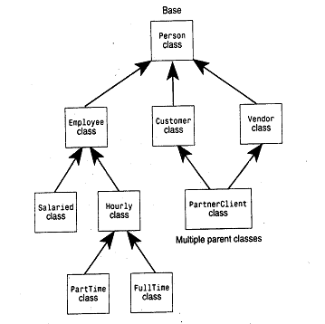

Slide 37
从一个基类派生称之为单继承，从多个基类派生称之为多重继承。
单继承的定义形式如下：
Class 派生类名：访问方式 基类名
｛ 派生类中的新成员 ｝；
多重继承的定义形式如下：
Class 派生类名：访问方式 基类名１，访问方式 基类名２，…
｛ 派生类中的新成员 ｝；
访问方式分为public, private, protected。公有继承，私有继承和保护继承。如果不加说明，则默认为是private方式。
其实保护类型是指的数据能被基类和派生类使用。

Slide 38
实例：
Class person{
Public:
Char *name;
Chasr *address;
Int areacode;
Long int phone;
Person( );
~person( );
Person inputperson(void);
Prperson(void);
};
由person类派生employee类：
Class employee:person{
Public:
Int dependents;
Int yrsWorked;
Int testYears(void);
//如果工作１０年以上返回真值
};

Slide 39
继承方式对基类成员的访问控制：
基类成员 | 作为派生类成员
 | 公有继承 | 保护继承 | 私有继承
Public | Public | Protected | Private
protected | protected | protected | Private
Private | 不可访问 | 不可访问 | 不可访问

Slide 40
所以，基类通常仅仅包含公有成员和保护成员。
那么，在３种数据类型中：
私有类型：只能被此类的成员函数使用
保护类型：能被此类和此类的派生类使用
公有类型：能被此类，此类的派生类，main函数，由main函数调用的函数使用。
注意：不要指望所有基类都能被实例化为可用的对象。也就是说，基类一般只用来派生出其他的类，而它的派生类才是实例化的对象结构。基类为所有的派生类奠定了基础模式。

Slide 41
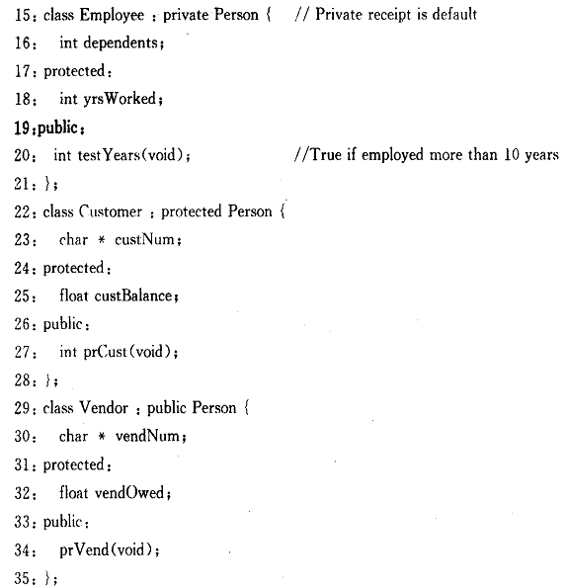
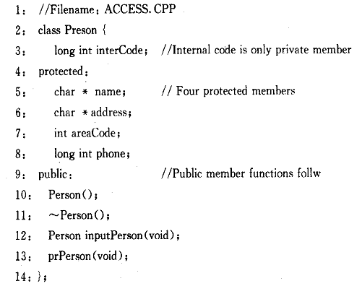

Slide 42
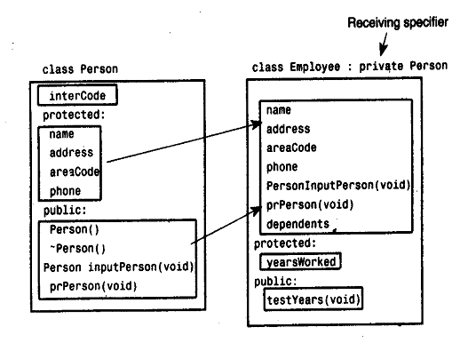
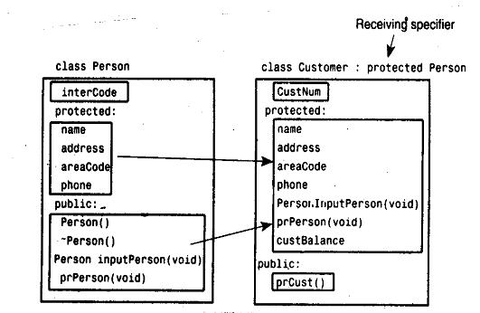
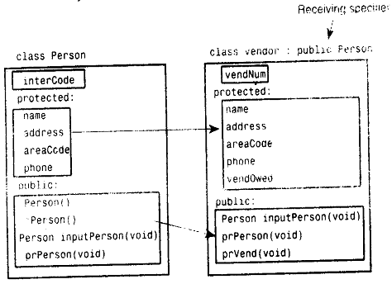

Slide 43
注意构造函数和析构函数都不能被继承。
根据上例中所列出的基类和派生类，
Main(){ person human;}
Main() {employee emp1,emp2,emp3;}
在定义派生类的对象时不必先定义基类的对象，事实上，如果基类仅仅用作派生类的父类，根本不必定义它的对象。
Emp1.testYears(); emp3.prPerson();

Slide 44
继承的限制与扩展
在编写包含继承的程序时，要学会编写在继承环境下工作的构造函数和析构函数。构造函数和析构函数不能被继承。仅仅简单的在基类中加入构造函数和析构函数不能确保VC＋＋正确的创建和析构该类——必须学习如何编写和继承相关的构造函数与析构函数。
和继承相关的构造函数涉及到新的语法知识是构造函数初始化表。初始化提供的是构造函数整体外的变量值，后面会讲解这个问题。可以为所有类的构造函数，而不仅仅是为所继承的类编制构造初始化表。因此，许多VC＋＋程序员为了保持一致性，在所有的构造函数中都使用构造初始化表，没有涉及继承的类也不例外。

Slide 45
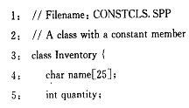
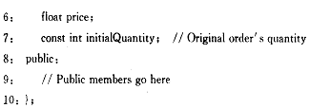

为什么要用到构造初始化表
构造函数就是用来给成员赋初值！
问题：在类的定义中出现常量。
在编译这段代码的时候，VC＋＋会给出如下错误信息：

Slide 46
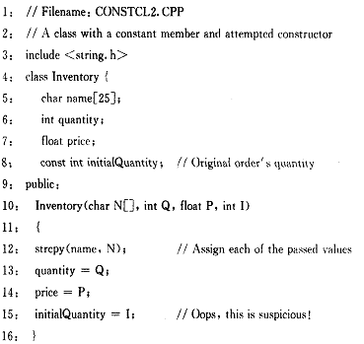

这里提醒编程者类中出现常量成员时要用到构造函数。内部的缺省构造函数没有能力处理常量成员。那么，我们加入一个构造函数：
结果是错误的，因为在１５行，赋值语句试图将一个值赋给已存在内存中的常量，而常量在放入内存中后是不允许出现的。
利用构造初始化表，构造函数才能真正的进行构造和初始化，而不是构造和赋值！

Slide 47
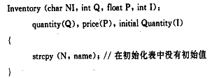
构造初始化风格
构造初始化表位于构造函数参数表右括号后的冒号之后。所有非数组元素都能被初始化。在这个构造函数中，初始化表初始化了三个成员，而没有在函数体内进行赋值
初始化表提供了初始值编译器建立了常量成员initialQuantity。

Slide 48
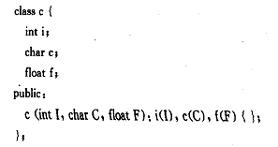
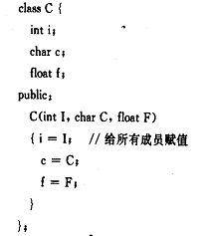
２种方式的对比：
这２种构造代码都有效，但有初始化表的函数更短小，也更宜于编写，并且反映了构造函数的真正含义（初始化，而非赋值）
在以后的构造函数中，多使用初始化表进行初始化，而不在函数体内进行赋值操作。唯一的例外是涉及到数组或堆时。

Slide 49
继承构造函数
在构造子类对象时，子类的构造函数必须调用父类的构造函数。继承层次结构的内部关系要严格按照派生类的正确构造过程。
构造基类非常简单。不管从这个基类派生出了多少个类，如果需要一个基类的对象变量，只需要使用标准构造函数或构造初始化表即可。
在下例中，有一个parent的父类和两个名为son和daughter的子类。Main( )忽略了２个派生类，使用基类中的构造函数建立了一个基类对象。
先使用构造函数和析构函数来处理。

Slide 50
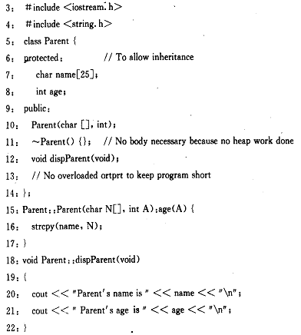
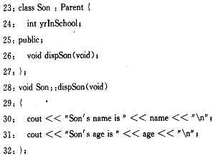
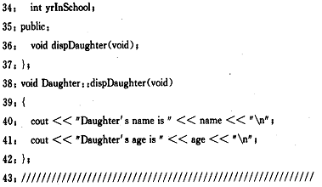
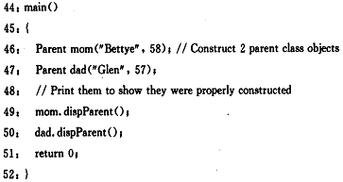

Slide 51
构造派生类的尝试
关键：一个派生类构造函数在基类被构造前无法构造派生类对象，子类必须先构造父类。现实生活中，没有父辈就不可能有子辈，VC++仿照了现实生活。
派生类构造函数必须用构造初始化表构造其父类！

Slide 52
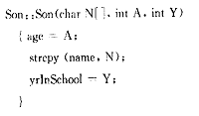
类son的构造函数不能直接为parent的成员函数赋值，不能这样做：
错误

Slide 53


Son的构造函数只需要初始化parent类的对象就可以了。
这里调用基类构造函数时，参数表中参数的顺序要和定义该构造函数时的顺序一致！如果顺序不同，基类构造函数将接受到错误的值。
Son的成员yrInSchool不是数组，所以也可以加到构造初始化表中去，变为：

Slide 54
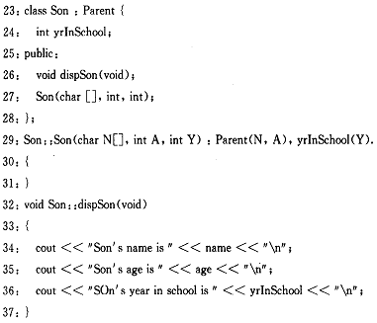

Slide 55
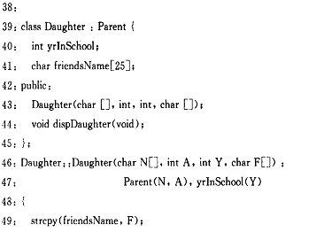
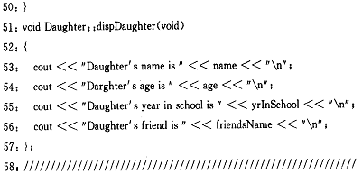
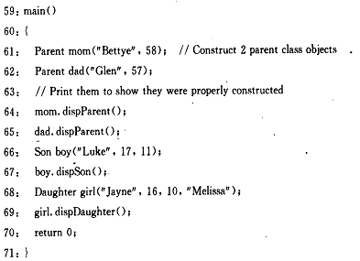

Slide 56
输出结果是什么自己回去测试下。

Slide 57
在继承层次中派生第二代类
假设有另一个派生类GrandChild，是由类daughter派生出来的。
在它的构造函数中，只需要构造一个daughter类对象，因为daughter已经全权负责它的基类parent对象的构造工作了。

Slide 58
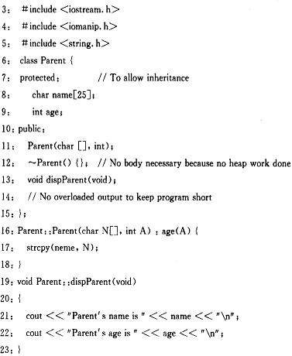

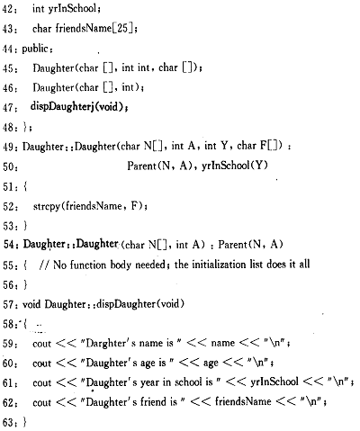

Slide 59
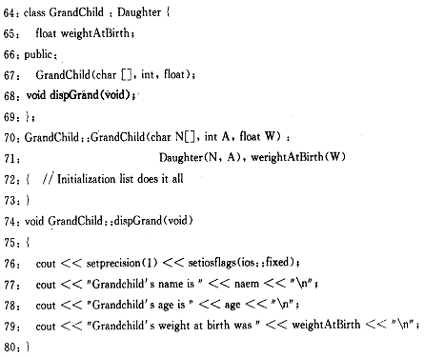

Slide 60
优化
其实对于显示函数，即使都使用相同的名字display，调用的结果也不同。
Parent mom; son boy; daughter girl; grandchild baby;
在调用时会有不同的结果：
Mom.display( )
Boy.display( )
Girl.display( )
Baby.display( )
相同功能的函数取相同的名字，可以减少需处理的函数名个数，简化程序。

